Slide 1
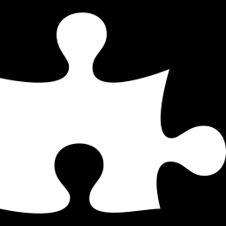
MÓDULO 28 · MATEMÁTICA · AULA 466
Funções Definidas por Partes
No ponto de transição, use a peça que vale ali
Funções definidas por partes

Slide 2
Para começar
Para f(x)=x+1 se x<2; 5 se x=2; x²-1 se x>2, qual é f(2)?
POSSOR · Pré-Cálculo · Aula 466
2

Slide 3
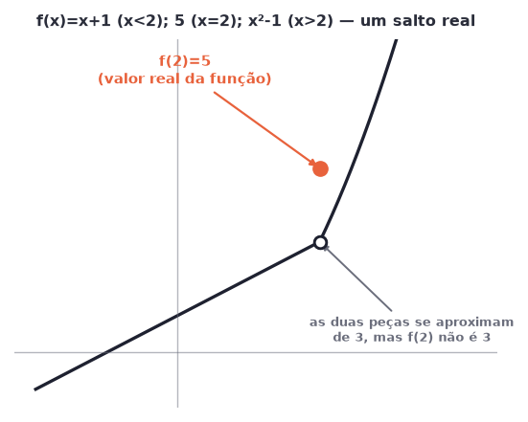
O conceito central
Função por partes: no ponto de transição, vale exatamente a peça definida ali, não as vizinhas.
POSSOR · Pré-Cálculo · Aula 466
3

Slide 4
Como funciona
Cada peça vale só no seu intervalo; pontos isolados têm definição própria.
• Identificar em qual intervalo x se encaixa
• Pontos de transição podem ter valor próprio, diferente das peças vizinhas
POSSOR · Pré-Cálculo · Aula 466
4

Slide 5

Cuidado com essa armadilha
Aplicar a peça vizinha do intervalo em vez da peça que realmente vale no ponto de transição.
POSSOR · Pré-Cálculo · Aula 466
5

Slide 6
Exemplo resolvido
Qual é f(2) na função acima?
A definição diz "5 se x=2"
f(2)=5, não 3 (valor das peças vizinhas perto de 2)
POSSOR · Pré-Cálculo · Aula 466
6

Slide 7
Roteiro de hoje
1
Pergunta inicial
2
Ponto de transição
3
Exemplo
4
Exercícios
POSSOR · Pré-Cálculo · Aula 466
7

Slide 8

Hora dos Exercícios — Fixação
QUESTÃO 1
Para f(x)=x+1 se x<2; 5 se x=2; x²-1 se x>2, calcule f(2).
💡 Dica
Sempre cheque se o ponto que você quer avaliar tem uma definição própria (isolada) antes de usar a peça do intervalo vizinho.
POSSOR · Pré-Cálculo · Aula 466
8

Slide 9
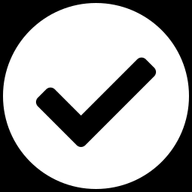
Gabarito e Encerramento
Resposta
f(2)=5, pela definição explícita no ponto.
Resumo da Aula
Com funções por partes dominadas, a próxima aula observa o comportamento perto de um ponto.
• No ponto de transição de uma função por partes, use a peça exatamente definida ali, não a vizinha.
Próxima aula: Módulo concluído.
POSSOR · Pré-Cálculo · Aula 466
9

